Slide 1

QUIZZ 2013
ACCUEIL DES DOCTORANTS

Slide 2


QUESTION 1
QUE SIGNIFIE LE SIGLE SIGED ?
QUIZZ 2013

Slide 3

RÉPONSE :
SIGED | Système d’Information et de Gestion des Écoles Doctorales. C’est le nouveau système d’inscription en doctorat, mis en place dans les universités en 2012-2013.

Slide 4
QUESTION 2
QUELLES SONT LES ÉTAPES VALIDANT L’INSCRIPTION EN DOCTORAT ?
QUIZZ 2013

Slide 5
RÉPONSE :
Il y a 2 étapes | L’inscription pédagogique (l’autorisation par l’ED de s’inscrire via une connexion au SIGED) et l’inscription administrative (paiement des droits d’inscription via le portail des inscriptions). Les modalités sont consultables sur le site de la Recherche (Espace doctorant).

Slide 6
QUESTION 3
FAUT-IL S’INSCRIRE CHAQUE ANNÉE EN DOCTORAT ?
QUIZZ 2013

Slide 7
RÉPONSE :
Oui ! L’inscription en thèse est obligatoire chaque année sous peine de radiation (cf. arrêté du 7 août 2006 relatif à la formation doctorale).

Slide 8
QUESTION 4
SI UNE THÈSE DURE PLUS DE 3 ANS, QUELLE EST LA PROCÉDURE À SUIVRE POUR S’INSCRIRE ?
QUIZZ 2013

Slide 9
RÉPONSE :
Au-delà de la 3e année de doctorat, l'étudiant doit retirer un formulaire de dérogation d'inscription pour une année supplémentaire en thèse auprès de son École Doctorale.

Slide 10
QUESTION 5
LE STEP
QU’EST-CE QUE C’EST,
À QUOI ÇA SERT ?
QUIZZ 2013

Slide 11
RÉPONSE :
STEP | Signalement des Thèses En Préparation
C’est une application web accessible aux doctorants, sur authentification, pour saisir, modifier et gérer tout événement particulier dans la vie de la thèse. C’est l’héritier du fichier central des thèses.

Slide 12
QUESTION 6
DÉPOSER SA THÈSE EN LIGNE, COMMENT ÇA SE PASSE ?
QUIZZ 2013

Slide 13
RÉPONSE :
Le dépôt électronique de la thèse s’effectue au minimum 1 mois avant la soutenance, au service du dépôt électronique des thèses de la BU (site Manu). Les modalités sont décrites sur le site internet de la Recherche.

Slide 14
QUESTION 7
POUVEZ-VOUS CITER AU MOINS 3 MISSIONS DE L’ÉCOLE DOCTORALE ?
QUIZZ 2013

Slide 15

RÉPONSE :
Les missions de l’École Doctorale :
Encadrement et aide aux doctorants dans leur travail de chercheur : séminaire de méthodologie de la thèse, mise à disposition de moyens de travail
Formation scientifique des doctorants : cycle de conférences interdisciplinaires, conférences d'actualité, etc.
Aide à l'insertion professionnelle des doctorants : suivi des étudiants après leur thèse afin de connaître leur devenir professionnel

Slide 16
QUESTION 8
OÙ PEUT-ON RETROUVER LES INFORMATIONS COMPLÈTES DE
LA PUBLICATION D’UNE THÈSE ?
QUIZZ 2013

Slide 17
RÉPONSE :
Les supports sur la publication de la thèse :
Site internet www.theses.fr
Site internet de la recherche - Recueil annuel des soutenances (format papier ou électronique)
QUIZZ 2013

Slide 18
QUESTION 9
À QUOI SERT LE REGISTRE DE THÈSE ?
QUIZZ 2013

Slide 19
RÉPONSE :
Le registre de thèse officialise la réussite ainsi que la mention d’une thèse soutenue (procès-verbal de soutenance).

Slide 20
QUESTION 10
THÈSE EN COTUTELLE VERSUS
THÈSE EN CODIRECTION...
QUELLES SPÉCIFICITÉS
POUR CHACUNE ?
QUIZZ 2013

Slide 21
RÉPONSE :
Spécificités d’une thèse en cotutelle
Mener ses travaux de recherche dans 2 établissements : français et étranger avec 2 directeurs de thèses
Inscription obligatoire dans chaque établissement avec exonération des droits dans l’un d’eux
Temps de séjour équilibré dans chaque pays pendant 3 ans
Remise d’un double diplôme avec une soutenance unique

Slide 22
RÉPONSE :
Spécificité d’une thèse en codirection
Mener ses travaux de recherche dans 2 établissements français ou français/étranger avec 1 directeur et 1 codirecteur de thèse
Inscription obligatoire dans un seul établissement principal
Temps de séjour libre dans les 2 établissements
Remise d’un seul diplôme

Slide 23
QUESTION 11
À QUEL MOMENT DOIT-ON FAIRE SA DEMANDE DE SOUTENANCE
DE THÈSE ?
QUIZZ 2013

Slide 24
RÉPONSE :
Il faut établir la demande de soutenance de thèse au moins 3 mois avant la date souhaitée de soutenance.

Slide 25
QUESTION 12
EST-IL NÉCESSAIRE DE S’INSCRIRE SI L’ON SOUTIENT SA THÈSE ENTRE LES MOIS D’OCTOBRE ET DÉCEMBRE ?
QUIZZ 2013

Slide 26
RÉPONSE :
Oui ! Si la soutenance a lieu entre octobre et décembre de l’année universitaire, l’inscription en doctorat est obligatoire.
Les frais seront remboursés à l’issue de cette période. Le doctorant doit se connecter en ligne sur net3 > études > procédures de scolarité > remboursement ».

Slide 27
QUESTION 13
QUELS DOCUMENTS ATTESTENT DE LA RÉUSSITE EN DOCTORAT ?
QUIZZ 2013

Slide 28
RÉPONSE :
Les documents validant une réussite en doctorat : l’attestation de réussite et le diplôme

Slide 29
QUESTION 14
QUI ÉMET L’ATTESTATION DE RÉUSSITE ET LE DIPLÔME ?
QUIZZ 2013

Slide 30
RÉPONSE :
Le service de la Recherche émet ces 2 documents. Le diplôme est produit sur demande du docteur.

Slide 31
QUESTION 15
L’UNIVERSITÉ LYON 3 PROPOSE DES BOURSES
DE FINANCEMENT.
SAVEZ-VOUS LESQUELLES ?
QUIZZ 2013

Slide 32
RÉPONSE :
La bourse Explora Doc : pour en bénéficier, le doctorant Rhônalpin doit partir à l'étranger dans le cadre d'une action de recherche.
La bourse Explora Pro : pour en bénéficier, le chercheur Rhônalpin doit partir dans le cadre d'une action couplée de recherche - formation, ou d'une action de recherche.

Slide 33
RÉPONSE :
La bourse d'excellence Eiffel : elle est destinée aux étudiants étrangers dont les qualités ont été reconnues par les établissements français d'enseignement supérieur qui souhaitent les accueillir pour leur poursuite d’études.

Slide 34
QUESTION 16
L’UNIVERSITÉ A DÉCERNÉ 3 PRIX DE THÈSE EN 2012. QUI SONT LES LAURÉATS ?
QUIZZ 2013

Slide 35
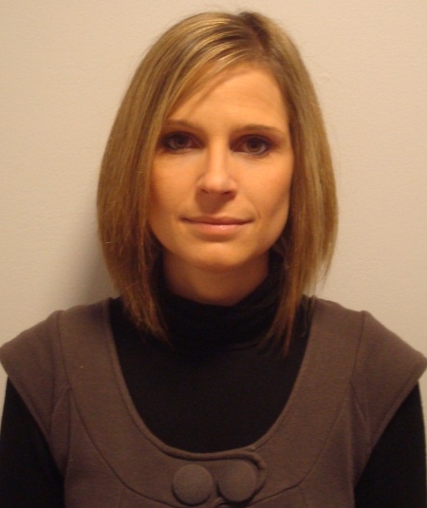
RÉPONSE :
Les lauréats du prix de thèse 2012 :
Prix Droit | Économie | Gestion :
Belinda WALTZ
QUIZZ 2013

Slide 36
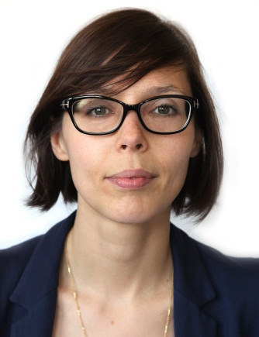
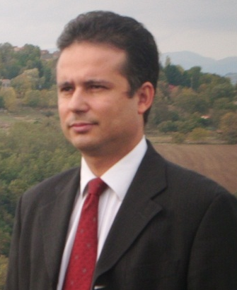
RÉPONSE :
Les lauréats du prix de thèse 2012 :
Prix Langues | Lettres | Philosophie | Sciences sociales :
Nathanaël NIMMEGEERS et Elise PAVY

Slide 37
QUESTION 17
VOUS SOUHAITEZ CONSULTER EN LIGNE LE CONTENU INTÉGRAL DES LIVRES DE LA BIBLIOTHÈQUE UNIVERSITAIRE. EST-CE POSSIBLE ?
QUIZZ 2013

Slide 38
RÉPONSE :
Le contenu intégral des livres (ouvrages, articles de revues, dictionnaires, textes juridiques, rapports...) est désormais consultable à l’université ou chez vous, 24h/24h.
QUIZZ 2013

Slide 39
QUESTION 18
QU’EST-CE QUE
LE « CRI » ?
À QUOI SERT-IL ?
QUIZZ 2013

Slide 40
RÉPONSE :
Le CRI est le Centre de Ressources Informatiques. Le Service de la Recherche de l'Université Jean Moulin Lyon 3 met à la disposition des doctorants et des enseignants-chercheurs un espace de travail équipé d'un ensemble de matériels et logiciels informatiques destinés à faciliter la rédaction de la thèse et les travaux de recherche. Il est possible d'apporter des supports informatiques externes (clef USB, disque dur externe, CD, DVD, disquette etc.) et son propre ordinateur portable.

Slide 41
QUESTION 19
SAUREZ-VOUS CITER LES 5 AXES DE RECHERCHE DE L’UNIVERSITÉ ?
QUIZZ 2013

Slide 42
RÉPONSE :
Les 5 axes de recherche :
Valeurs universelles et approches transculturelles (Europe-Méditerranée ; Europe-Asie...)
Écologie et développement durable
Santé et vieillissement
Migration et citoyenneté
Gouvernance, régulation et représentation des systèmes complexes

